Slide 1
Regressão Linear
Gileno Filho

Slide 2
O que é Regressão (estatística)?
Variável Explicada / Dependente (Y)
Variável Explicativa / Independente (X)
Valores Reais
Uma Equação: Y = B * X

Slide 3
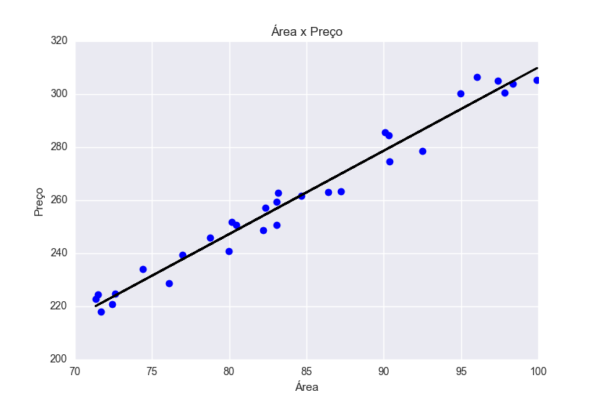
O que é Regressão (estatística)?

Slide 4
Problemas de Regressão
Avaliação
imóvel
carro
Pontuação de Crédito
Variação de Salário
desemprego
região

Slide 5
Técnicas de Regressão
Regressão Linear Múltipla
OLS (Ordinary least squares)
Redes Neurais
k-NN (k-nearest neighbors algorithm)
SVM (Support vector machine)
Entre outros

Slide 6
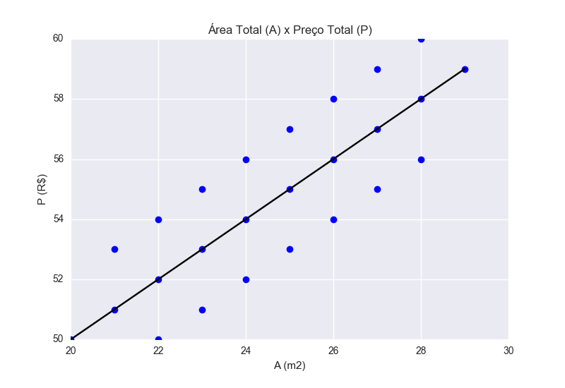
Regressão Linear Simples

Slide 7
Regressão Linear Simples
Tangente 45º = 1
P = 30 + 1 * A
30 é o valor do intercepto (slope)
Interpretação:
Para cada 1 metro quadrado de área o valor do terreno aumenta R$ 1
^

Slide 8
Método dos Mínimos Quadrados
OLS (Ordinary Least Squares)

Slide 9
Método dos Mínimos Quadrados
Minimizar o quadrado dos erros
Encontra a melhor equação possível com base nos erros
Solução geral via matrizes

Slide 10
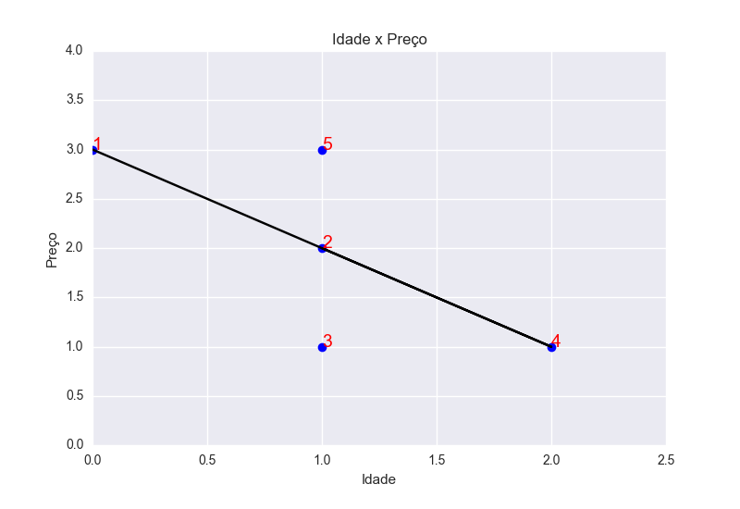
Método dos Mínimos Quadrados

Slide 11
Método dos Mínimos Quadrados
Dado | Idade (I) | Preço (P) | Pc = 3 - I | e = P - Pc | e²
1 | 0 | 3 | 3 | 0 | 0
2 | 1 | 2 | 2 | 0 | 0
3 | 1 | 1 | 2 | -1 | 1
4 | 2 | 1 | 1 | 0 | 0
5 | 1 | 3 | 2 | 1 | 1
Soma |  |  |  | 0 | 2

Slide 12
Método dos Mínimos Quadrados
Y0
^
{
Y = b0 + b1 * xi
e
^
Ei = Yi - Yi
^
^
U = Σ E²
OU
U = Σ (Yi – Yi)²
Y0
U = Σ (Yi – (b0 + b1 * xi))²
X0

Slide 13
Método dos Mínimos Quadrados
Para cada parâmetro Beta uma equação será gerada
Utilizando derivadas parciais encontra-se um sistema de equações
Para uma solução geral é possível utilizar matrizes

Slide 14
Método dos Mínimos Quadrados
-1
B = (X’ * X) * (X’ * Y)
B = Bo, B1, B2… Bn

Slide 15
Método dos Mínimos Quadrados
0
1 1
1
1 2
1 1
X’ =
1 1 1 1
0 1 1 2 1
3
2
1
1
3
X =
Y =
X’*X =
5
5 7
X’*Y =
10
8
-1
5
5 7
10
8
0,7 -0,5
-0,5 0,5
10
8
3
-1
B =
=>
=>
B =

Slide 16
Método dos Mínimos Quadrados
Bo = 3 B1 = -1
P = 3 + ((-1) * Idade)
P = 3 - Idade
^
^

